Slide 1
স্বাগতম

Slide 2
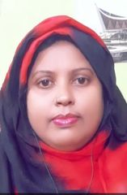
মোসাঃ ইয়াসমীন আখতার বানু
প্রধান শিক্ষক
মধ্য আলিনগর সরকারি প্রাথমিক বিদ্যালয়
গোমস্তাপুর ,চাঁপাইনবাবগঞ্জ ।

Slide 4
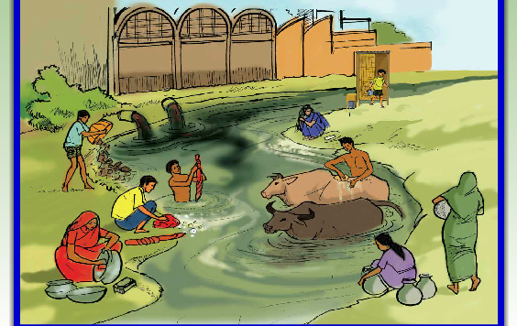

Slide 5
পূর্ব পাঠ আলোচনা
পানি বাহিত রোগ কী ? এ রোগ কীভাবে ছড়ায় ?

Slide 6
আজ আমরা পড়ব
স্বাস্থ্যবিধি

Slide 7
নিচের প্রশ্নগুলির উত্তর জেনে নিই
১। পানি বাহিত রোগ কাকে বলে ?
২। পানি বাহিত রোগ কীভাবে ছড়ায় ?
৩। পানি দূষণের কারন সমূহ বল ।

Slide 8
ধন্যবাদ সবাইকে

